Slide 1

H3C Mini系列无线产品培训

Slide 2

学习完本课程，您应该能够：
了解H3C Mini系列无线产品分类和形态
掌握H3C Mini系列无线产品软硬件特性
熟悉H3C Mini系列无线产品功能
学会使用和配置H3C Mini系列无线产品

Slide 3
目录
01
H3C Mini无线产品简介
02
H3C Mini无线产品软硬件特性
03
H3C Mini无线产品基本原理
04
H3C Mini无线产品功能配置
05
H3C Mini无线产品售后服务

Slide 4
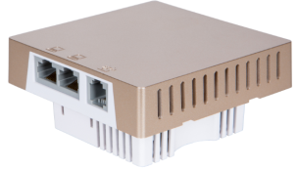
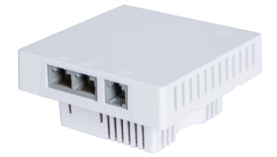
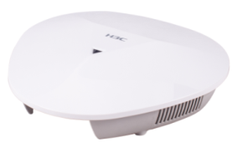

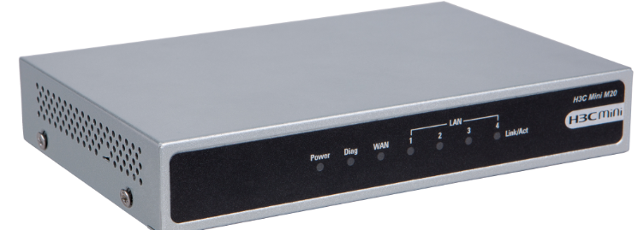
H3C Mini系列无线产品全家福
无线AP
A20-G
A20/50
NW8321C
A21/A31/A51
无线管理器
M20

Slide 5
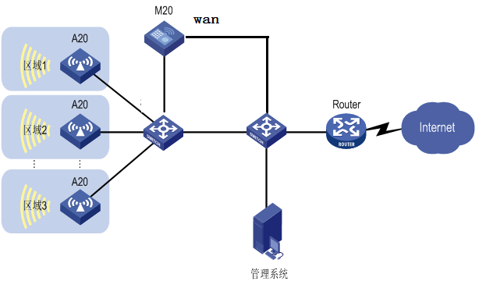
H3C Mini系列无线产品典型组网-旁挂模式
根据需求，将无线网络划分为不同的VLAN，终端通过上层路由器获取IP
AP从M20处通过DHCP获取管理IP及默认网关（M20的LAN口地址）
M20的WAN口连接到三层交换机上，并获取IP地址（静态、DHCP和PPPOE三种方式），可以通过该WAN口IP管理M20；三层交换机上配置到AP管理地址段的路由，下一跳指向M20的WAN口
管理PC在网络任意位置都能直接通过AP的IP进行Web、Telnet管理
M20只转发访问AP设备的管理报文，终端连接AP上网的数据不经过M20
将AP的管理VLAN和终端业务VLAN分离，实现流量优化

Slide 6
控制器产品形态
M20
  接口：4个10/100 Mbps自协商以太网LAN接口、1个10/100 Mbps自协商以太网WAN接口
  外形尺寸（长×宽×高）:158 mm×105 mm×27 mm
  供电：12V DC
  散热方式：自然散热
  可管理AP数量：200台，可管理H3C Mini全系列AP
  Reset键：1个（恢复密码和恢复出厂配置）

Slide 7


AP产品形态
A20/A20-G
  接口：下行2个10/100 Mbps自协商以太网接口/1个电话接口；上行(产品背面接口)1个10/100 Mbps自协商以太网接口/1个电话透传接口
  外形尺寸（长×宽×高）:86mm×86mm×40.6mm，标准86面板，支持白色(A20)、金色(A20-G)
  供电：POE（标准802.3af/802.3at）
  内置2根2dBi全向天线，支持802.11b/g/n，2.4G单频，300Mbps无线
  Reset键：1个（恢复密码和恢复出厂配置）
A20-G
A20

Slide 8
AP产品形态
A50
  接口：下行2个10/100 Mbps自协商以太网接口/1个电话接口；上行(产品背面接口)1个10/100 Mbps自协商以太网接口/1个电话透传接口
  外形尺寸（长×宽×高）:86mm×86mm×40.6mm，标准86面板
  供电：POE（标准802.3af/802.3at）
  内置3根2dBi全向天线，支持802.11b/g/n/ac，2.4G&5G双频，750Mbps无线
  Reset键：1个（恢复密码和恢复出厂配置）

Slide 9


AP产品形态
A21
  接口：1个10/100Mbps自协商以太网接口
  外形尺寸（长×宽×高）:直径200mm，高度25mm
  供电：POE（标准802.3af/802.3at）
  内置2根4dBi全向天线，支持802.11/b/g/n，2.4G单频，300Mbps无线
  Reset键：1个（恢复密码和恢复出厂配置）

Slide 10
AP产品形态
A31
  接口：1个10/100/1000Mbps自协商以太网接口
  外形尺寸（长×宽×高）:直径200mm，高度25mm
  供电：POE（标准802.3af/802.3at）
  内置3根不可拆卸4dBi增益全向天线，支持802.11/b/g/n，2.4G单频，450Mbps无线
  Reset键：1个（恢复密码和恢复出厂配置）

Slide 11
AP产品形态
  A51
  接口：1个10/100/1000Mbps自协商以太网接口
  外形尺寸（长×宽×高）:直径200mm，高度25mm
  供电：POE（标准802.3af/802.3at）
  内置3根不可拆卸4dBi增益全向天线，支持802.11a/b/g/n/ac，2.4G&5G双频，750Mbps无线
  Reset键：1个（恢复密码和恢复出厂配置）

Slide 12
AP产品形态
  NW8321C
  接口：1个10/100/1000Mbps自协商以太网接口/1个Console接口
  外形尺寸（长×宽×高）:240 mm×234 mm×49 mm
  供电：POE（标准802.3af/802.3at、48V DC
  内置2根4dBi全向天线，支持802.11b/g/n，2.4G单频，300Mbps无线
  Reset键：1个（恢复密码和恢复出厂配置）

Slide 13
目录
01
H3C Mini无线产品简介
02
H3C Mini无线产品软硬件特性
03
H3C Mini无线产品基本原理
04
H3C Mini无线产品功能配置
05
H3C Mini无线产品售后服务

Slide 14
H3C Mini系列无线产品硬件特性
产品型号 | A20/A20-G | A21 | A31 | A50 | A51 | NW8321C | M20
供电 | PoE | PoE | POE | PoE | POE | 48V DC+POE | 12V外接电源
Console口 | 无 | 无 | 无 | 无 | 无 | 1个console口 | 无
Reset键 | 支持 | 支持 | 支持 | 支持 | 支持 | 支持 | 支持
网口 | 下行： 2个10/100 Mbps自协商以太网口 1个电话接口 上行(产品背面接口): 1个10/100 Mbps自协商以太网口 1个电话透传接口 | 1个10/100Mbps自协商以太网口 | 1个10/100/1000Mbps以太网口 | 下行： 2个10/100 Mbps自协商以太网口 1个电话接口 上行(产品背面接口): 1个10/100 Mbps自协商以太网口 1个电话透传接口 | 1个10/100/1000Mbps以太网口 | 1个10/100/1000Mbps以太网口 | 1个百兆WAN+4个百兆LAN
无线性能 | 2.4G：MIMO2*2MIMO | 2.4G：2*2MIMO | 2.4G：3*3MIMO | 2.4G：2*2MIMO 5G：1*1MIMO | 2.4G：2*2MIMO 5G：1*1MIMO | 2.4G：2*2MIMO | -
SSID个数 | 2 | 4 | 4 | 2.4G：2个；5G：2个 | 2.4G：4个；5G：4个 | 8 | -
产品形态 | 面板 | 圆盘（吸顶，放装） | 圆盘（吸顶，放装） | 面板 | 圆盘（吸顶，放装） | 三角圆盘（吸顶，放装） | 小铁盒
天线（内置） | 全向天线 | 全向天线 | 全向天线 | 全向天线 | 全向天线 | 全向天线 | -

Slide 15
Mini M20软件特性
默认管理IP | 172.17.1.1/24
默认AP管理地址池 | 172.17.1.2—172.17.1.254
管理方式 | Web（功能配置）、Telnet（简单维护）
默认管理账号/密码 | admin/admin
WAN口接入方式 | DHCP，静态IP，PPPOE
LAN口 | 支持MAC地址克隆
AP模板配置 | 2.4G+5G，批量配置同步，最大支持16个模板
AP升级 | 批量升级软件版本
AP重启 | 单个AP远程重启或者批量远程重启
客户端列表 | 显示终端的接入SSID、速率、MAC、RSSI、连接时间等信息
在线AP列表 | 显示AP的名称、IP、MAC、条码、状态，信道等信息
AP默认网关下发 | 下发默认网关为M20LAN口地址
远程管理AP | 通过M20的路由转发进行远程管理AP
最大支持AP管理数 | 200
NTP | 支持手工设置和自动同步

Slide 16
Mini系列AP软件特性
默认管理地址 | 192.168.1.100/24,实际以M20下发为准
管理方式 | Web（全部管理）、Telnet（简单维护）
默认账号/密码 | admin/admin
MAC接入控制 | 支持MAC黑白名单
客户端接入数限制 | 支持
信道选择 | 手工、自动
频宽选择 | 支持
发射功率调节 | 支持
WMM（无线QoS） | 支持，默认开启
加密 | 不加密、WEP、WPA/WPA2-个人加密
基于SSID绑定VLAN | 支持
禁止弱信号终端接入 | 支持
无线二层漫游优化 | 支持
客户端列表 | 显示终端的接入SSID、MAC、速率、信道等信息

Slide 17
H3C Mini系列无线产品维护特性
基本信息 | CPU、内存、运行时间等信息
性能监视 | CPU、内存实时监控（采样间隔2s）
日志 | 0-7级的信息日志输出，支持日志主机
Ping检测 | 支持
一键导出 | 诊断信息一键导出
配置备份 | 支持
配置恢复 | 支持
恢复出厂 | 支持
软件升级 | 支持
设备重启 | 支持
管理限制 | 基于ACL的Web登录限制
超时时间 | 5-120分钟，默认5分钟
验证码功能 | 支持，默认开启
登录用户查看 | 支持
修改密码 | 支持

Slide 18
目录
01
H3C Mini无线产品简介
02
H3C Mini无线产品软硬件特性
03
H3C Mini无线产品基本原理
04
H3C Mini无线产品功能配置
05
H3C Mini无线产品售后服务

Slide 19
M20管理AP基本原理
私有通信协议交互
  双方使用UDP报文的10087/10088端口进行报文交互，判断相互身份，AP获取M20分配的管理地址
M20端功能实现
  支持M20&AP私有协议通道的实现
  支持M20发现AP，为AP分配私有IP地址
  支持对发现的AP进行版本一致性检查及版本升级等相关操作
  支持对发现的AP进行配置一致性检查及配置同步等相关操作
  支持对发现的AP进行信息收集、状态维护和远程重启等操作
  支持统一修改AP管理账号密码、强制和M20账号密码一致
  支持AP的断线检测功能，响应AP发送的续约过程报文
  支持在M20上显示已发现的AP列表
  支持AP配置模板和单独AP配置变更处理
  支持基于SSID下发VLAN配置

Slide 20
M20管理AP基本原理
AP端功能实现
  支持M20&AP私有协议通道的实现
  支持AP零配置启动（AP无需任何预配置即可直接发现M20，并同步M20上的配置，完全即插即用）
  支持AP通过私有协议自动发现M20，并获取管理IP地址，注册到M20上
  支持M20对AP进行版本同步的功能
  支持M20对AP进行配置同步的功能
  支持AP主动上报状态信息的功能
  支持AP单独的Web配置修改功能
  支持无线、有线数据隔离
  支持MAC接入控制
  支持无线二层漫游优化，禁止弱速率终端接入

Slide 21
M20管理AP基本原理
CAPWAP协议通信流程
  AP选择AC：一个刚刚启动的AP首先要做的就是寻找可提供服务的AC，双方使用UDP报文的10087/10088端口进行报文交互，判断相互身份，AP获取管理地址
  隧道建立：AP通过发送Join报文获得AC的应答，在双方协商一致的情况下CAPWAP隧道建立
  版本下载：如果AP中的版本信息不符合AC的要求，还要求AP进行版本下载，然后升级重启
  配置下发：获取最新版本后AP会从AC获取最新配置，完成配置同步后AP就正式进入运行状态
  隧道保活：隧道保活是一个常态机制，在隧道建立后就必须进行保活，如果在一定时间（100S）后AP与AC不能收到彼此的保活报文，那么隧道就会断开。AP端先发送保活报文，AC端收到后给予回应，保活报文发送间隔为10S，另外在AC有控制命令下发且AP有回应时会刷新保活时间

Slide 22
M20管理AP基本原理
M20&AP管理报文转发原理
  AP在地址获取时默认以Untag发送地址请求报文，如果连续5个请求没有得到回应，就带Tag 3999发送，如果连续5个请求没有得到回应，再切到Untag发送方式，如此循环
  期间任何一次得到请求回应，此后AP发给M20的所有报文都按此决定是否带TAG。交换机上在把报文转给M20前根据端口配置把此Tag去掉，M20收到及发送的报文都是Untag的
  使用此管理VLAN的目的是为了满足M20与AP之间的通信与其它数据分离的需求
  M20只负责给AP分配IP地址，无法给终端分配IP地址，终端的IP地址需要网关路由器分配。根据SSID上配置VLAN，终端去网关路由器上对应的DHCP服务器获取IP地址

Slide 23
M20&AP管理状态流程图
AP上电注册
N
AP获取地址成功
初始化
Y
AP升级
版本升级
N
AP升级成功
版本升级失败
Y
AP配置同步
配置同步
N
AP配置同步成功
配置同步失败
Y
正常
续约成功
N
离线

Slide 24
目录
01
H3C Mini无线产品简介
02
H3C Mini无线产品软硬件特性
03
H3C Mini无线产品基本原理
04
H3C Mini无线产品功能配置
05
H3C Mini无线产品售后服务

Slide 25
功能配置
概述
  AP可以作为胖AP独立运行，通过在AP的Web界面配置功能，为用户提供无线服务
  AP也可以通过注册到M20上，被M20管理，在M20上统一下发配置给AP，当AP注册到M20上时，M20下发的配置会覆盖AP本地的配置
  除部分功能配置外，AP上有的功能，M20上都有与之对应的配置功能，M20的Web配置几乎包含AP的Web配置全部功能
  各个款型的AP软件功能一样，Web配置界面一样（仅有2.4G和5G SSID配置区别）
  本文以A21（R003版本）和M20（R005版本）为例，讲解AP和M20的功能配置

Slide 26
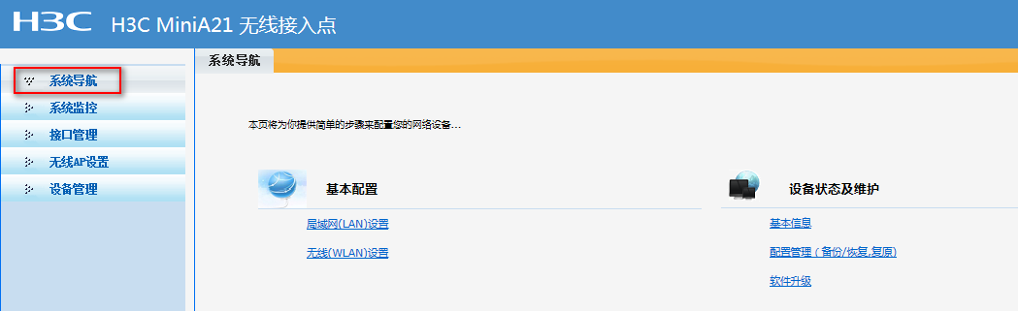
AP功能配置
系统导航
  支持LAN口IP地址，无线网络设置、软件升级等的快速配置

Slide 27
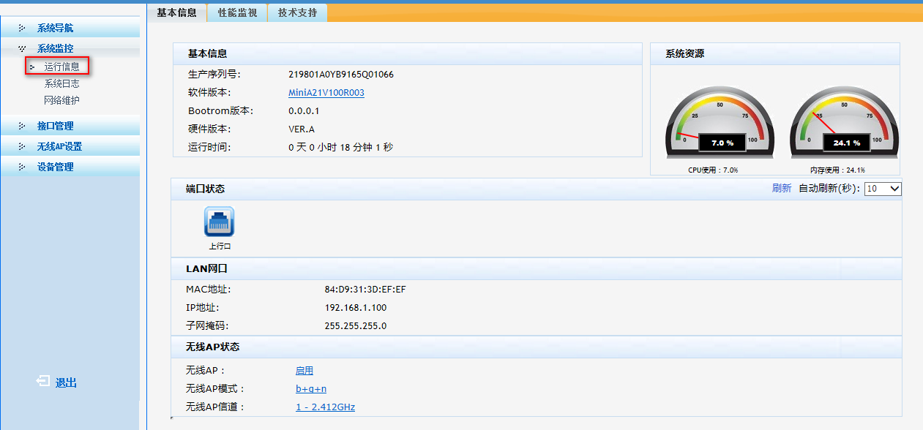
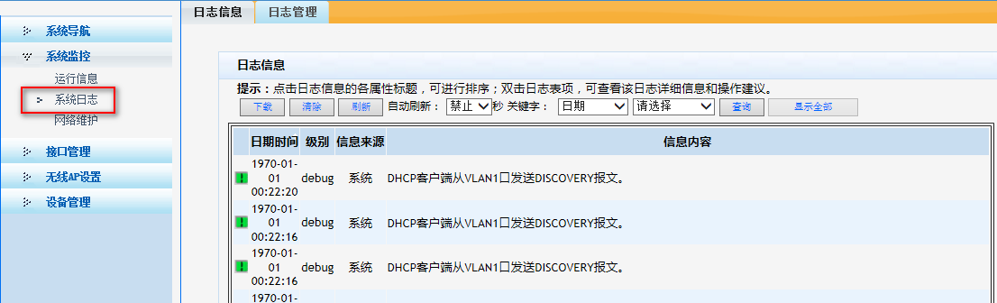
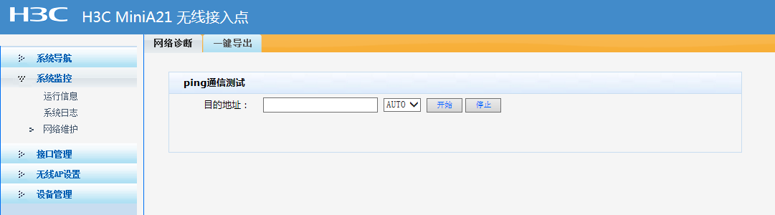
AP功能配置
系统监控
  支持查看设备运行信息（CPU、内存、软件版本、运行时间等）
  支持日志查看，支持配置外置日志服务器
  支持ping检测网络连通性，支持一键导出收集设备诊断信息

Slide 28
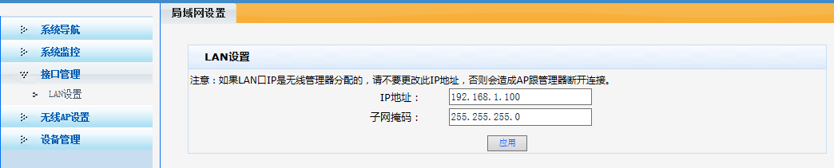
AP功能配置
LAN口设置
  设备默认LAN口地址为192.168.1.100/24,支持修改LAN口管理地址

Slide 29
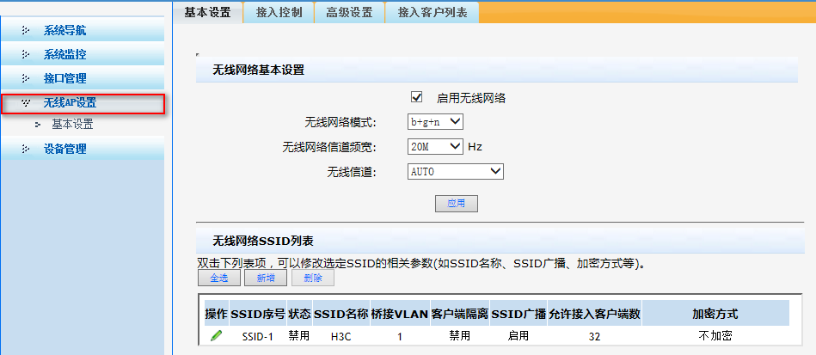
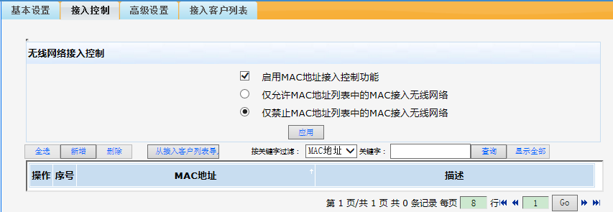
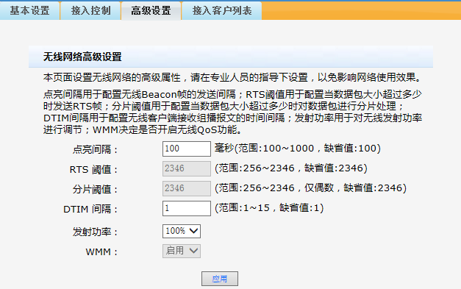
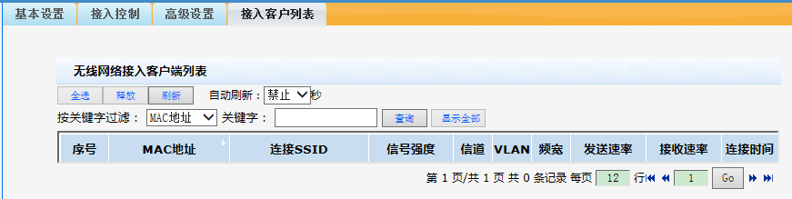
AP功能配置
无线设置
  支持修改无线模式，频宽，新建SSID等，单频AP默认SSID为H3C，双频AP默认SSID为H3C和H3C_5G（2.4G和5G频段各一个，不加密）
  支持基于MAC的终端接入控制、高级设置和接入客户端信息统计

Slide 30
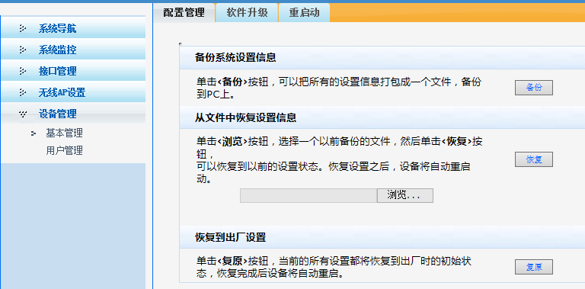
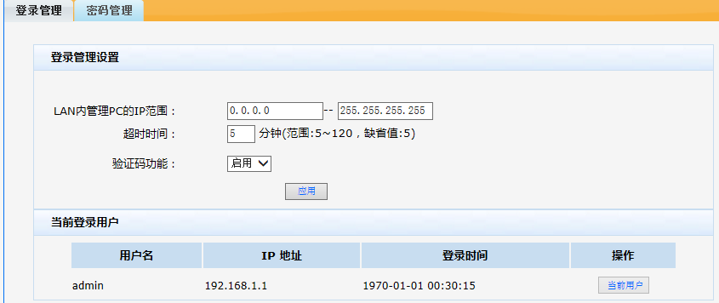
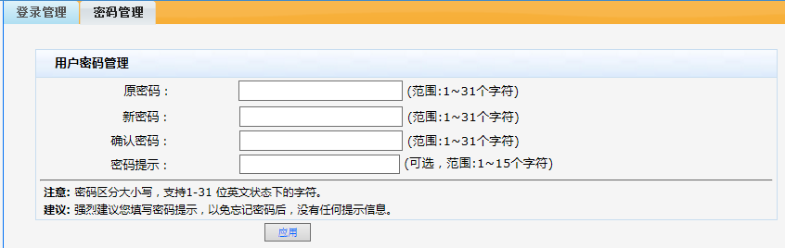
AP功能配置
设备管理
  支持备份配置，导入配置、恢复出厂配置，支持升级软件版本和重启设备
  支持设置ACL限制用户登录，默认不限制
  支持修改设备登录密码，默认为admin

Slide 31
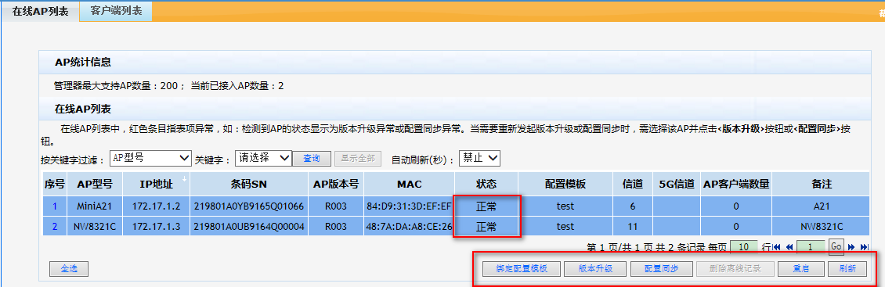
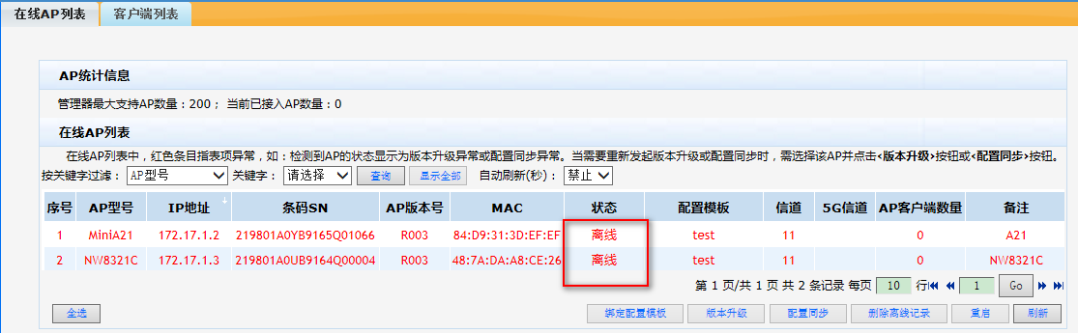
M20功能配置
在线AP列表
  最大支持管理200个AP
  支持AP远程重启、版本升级、配置同步
  支持AP在线状态、信道、IP地址、客户端数量等信息查询

Slide 32
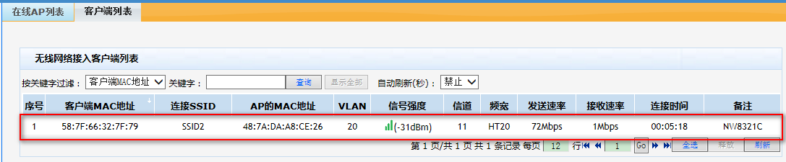
M20功能配置
客户端列表
  信息由AP主动上报，与AP上信息保持一致
  支持显示终端MAC、信号强度、频宽、协商速率、所属VLAN等信息
  根据AP名称及SSID进行分类，方便查找
  支持基于关键字进行快速查找

Slide 33
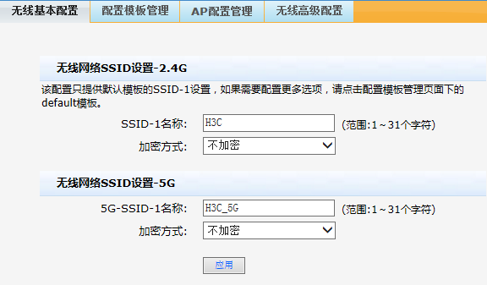
M20功能配置
无线基本配置
  Default模板的SSID-1的SSID及加密方式信息的快捷配置方式默认SSID为H3C和H3C_5G（2.4G和5G频段各一个，不加密）此配置项变动，default模板的SSID-1自动同步，反之亦然

Slide 34
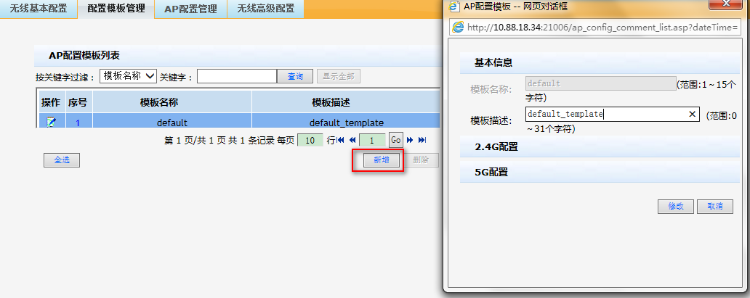
M20功能配置
配置模板管理
  配置模板管理：默认default模板，其中SSID-1配置采用无线基本配置，和无线基本配置中保持同步
  支持创建16个配置模板
  无线配置模板下发到AP，如果配置项AP不支持或规格数超出，只更新支持部分。比如,此处可配置8个SSID，AP只更新其支持的SSID个数的相关配置如2.4G单频AP只接收2.4G的配置更新，2.4G&5G双频AP会更新2.4G和5G的配置。

Slide 35
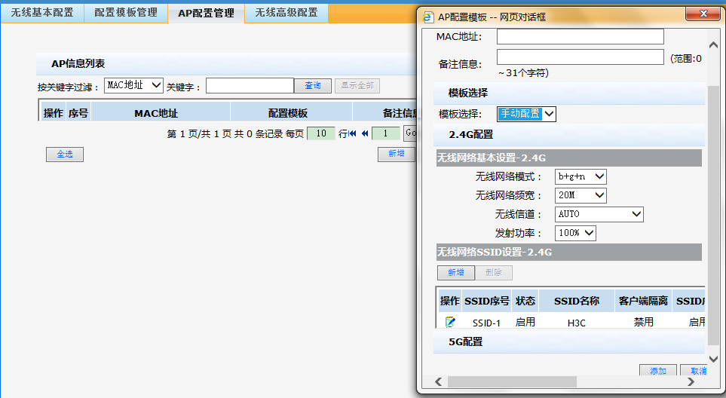
M20功能配置
AP配置管理
  支持新增和删除AP配置信息，即一个MAC地址与特定的配置模板一一对应绑定，即AP拥有该配置模板中的无线配置
  与在线列表中进行的配置模板绑定操作，一样会同步修改AP信息列表中的对应绑定信息，反之亦然
  支持对AP手动进行无线配置

Slide 36
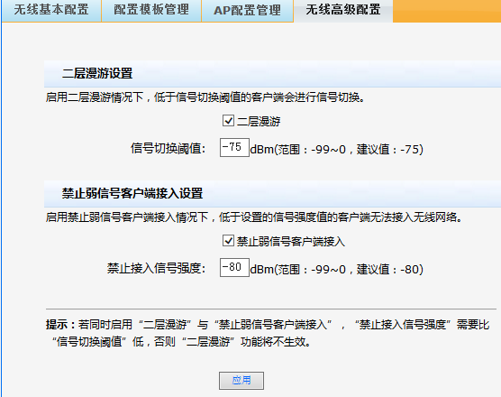
M20功能配置
无线高级配置
  支持二层漫游优化，支持禁止弱信号终端接入，基于2.4G和5G全局下发

Slide 37
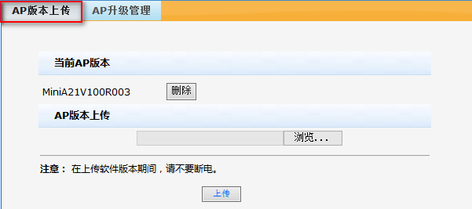
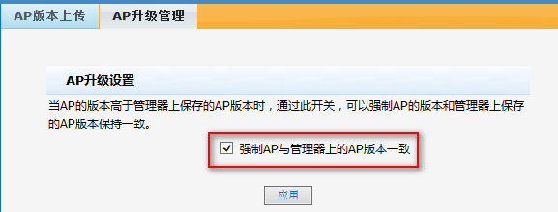
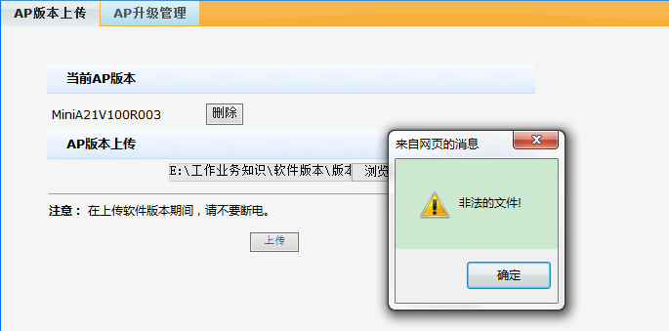
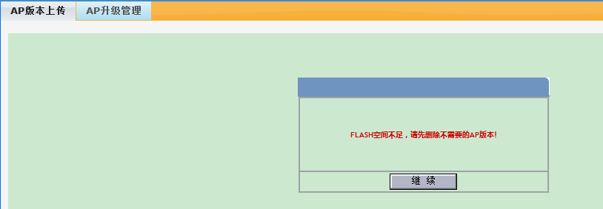
M20功能配置
版本管理
  支持版本上传、删除
  支持强制AP版本和路由器一致
  支持上传版本合法性检查，flash存储空间检查

Slide 38
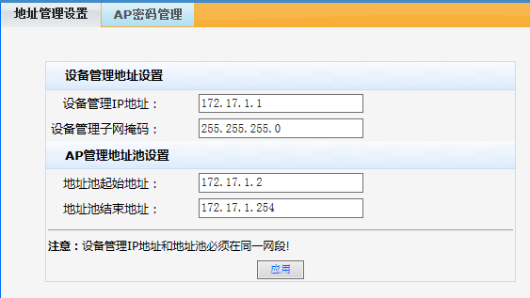
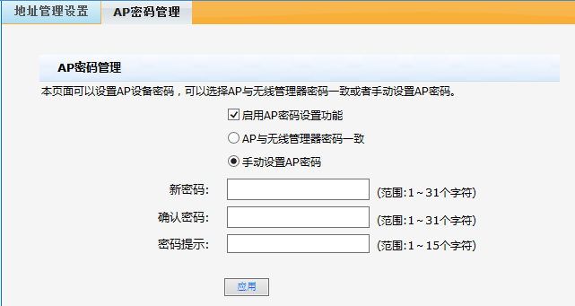
M20功能配置
高级设置
  AP地址池管理，默认172.17.1.0/24
  AP密码管理:支持强制AP与路由器密码一致，支持手动设置AP密码

Slide 39
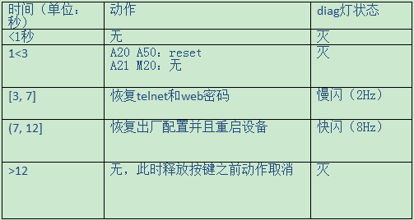
M20功能配置
Reset键
  根据不同的产品使用场景，重新定义了reset键的实现
  用户在实际使用时可根据diag 灯的状态来判断对设备做的操作

Slide 40
目录
01
H3C Mini无线产品简介
02
H3C Mini无线产品软硬件特性
03
H3C Mini无线产品基本原理
04
H3C Mini无线产品功能配置
05
H3C Mini无线产品售后服务

Slide 41

售后服务
  技术支持热线： 400-600-9999
  常见FAQ：
  大象智能客服系统：http://help.h3c.com/daheng/chatClient/chatbox.jsp?companyID=8960&configID=14&enterurl=%e5%ae%98%e7%bd%91%e5%95%86%e4%b8%9a%e4%b8%93%e5%8c%ba%e5%af%bc%e8%88%aa
  华三SOHO服务大本营：

Slide 42

课程总结
了解H3C Mini无线系列产品的软硬件特性
熟悉H3C Mini无线系列产品功能，实现原理

Slide 43



THANK YOU
www.h3c.com
官方微信
官方微博

Slide 44

www.h3c.com
官方微信
官方微博

